Slide 1

FÖRÄLDRAMÖTE
Lag
Välkommen!

Slide 2

KVÄLLENS AGENDA
Presentation
Säsongen 20XX
Värdegrund – Alltid ett föredöme!
Spelformen 7 mot 7
Föräldrateam

Slide 3
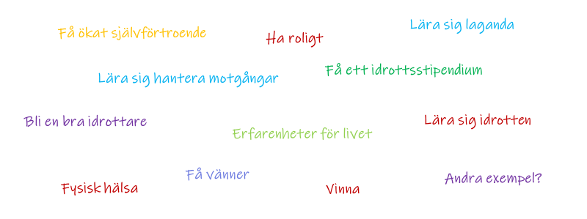
NAMN FÖRÄLDER + BARN
-Vad tycker du är det viktigaste med ditt barns idrottande?
-Vad tror du att ditt barn tycker är viktigast?
Notes:
Eller byt ut till annan fråga, involvera gärna föräldrar under presentationen.

Slide 4

SÄSONGEN 20XX

Slide 5

FUNKTIONER RUNT LAGET IDAG…
Tränare
Lagledare

Slide 6
SÄSONGEN 20XX
Truppen
xx spelare
Träningstid
Sammandrag/matcher
Cuper

Slide 7
MATCHGRUPPER
Riktlinje Sävar IK: När laget har flera lag i seriespel så är det viktigt att variera de grupper som utgör de olika lagen, för att få hela laget att hålla ihop.

Slide 8
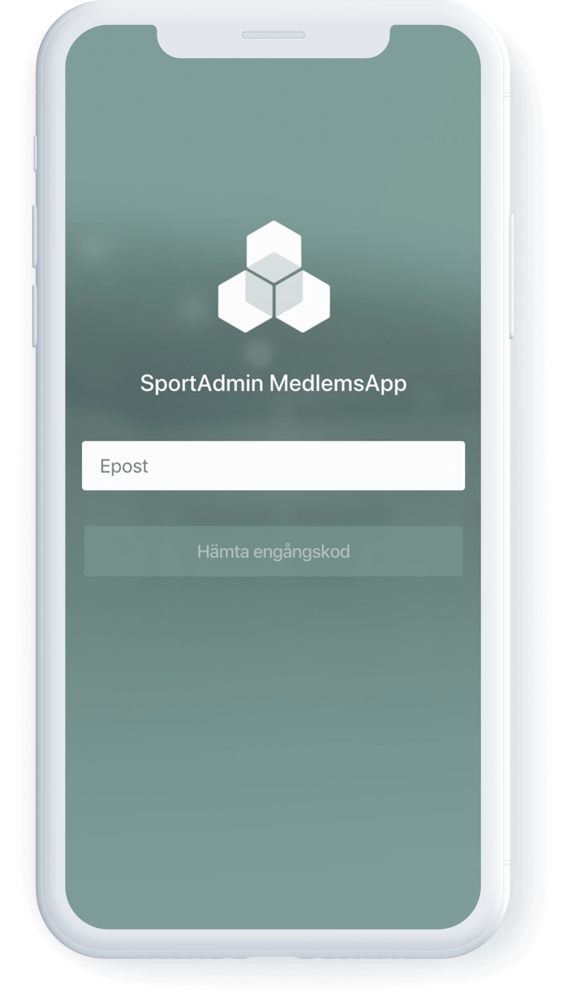
KOMMUNIKATION
Hemsidan
Nyheter skickas ut som notis via mail
Sportsdmin
Kallelser skickas ut inför varje träning/match.
APP för föräldrar
Kalender
Kallelser
Avgifter

Slide 9
AVGIFTER OCH FÖRSÄKRINGAR
Medlemsavgift 280kr/år.
Deltagaravgift 700kr för fotboll.
Delbetalning – vårt administrativa system erbjuder möjlighet till delbetalning på avgiften vid fakturabetalning.
Stödfonden Sävar IK – barns rätt till idrott genom stöd och möjlighet till reducerade avgifter. Mer info på vår hemsida.
Försäkring – information på vår hemsida under röda tråden.
Notes:
Sävar IK – barns rätt till idrott genom stöd och reducerade avgifter
Vi är en förening som står för allas rätt till idrott och alla som vill ska därför ha möjlighet att idrotta i Sävar IK. Den privata ekonomin ska inte vara ett hinder för barnens idrott.
Föreningen kan för medlemmar besluta om reducerade avgifter eller en betalningsplan. Stöd kan ges till föreningens egna deltagar- och tävlingsavgifter. Inga pengar betalas ut till den aktive eller den aktives målsmän.

Slide 10
SPELFORMEN 7 mot 7

Slide 11
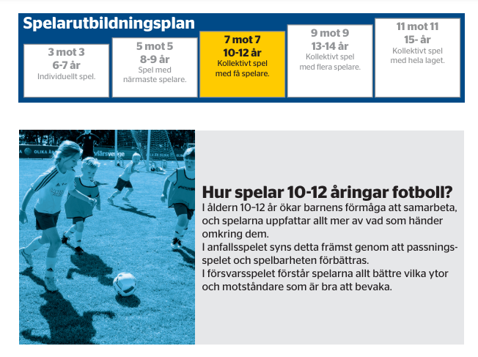

Slide 12
MÅLSÄTTNING 7 MOT 7
Målsättningen med spelformen 7 mot 7 är att spelarna ska ha roligt och samtidigt lära sig så mycket som möjligt. Alla spelare ska ges förutsättningar att utvecklas utefter sina förutsättningar.

Slide 13
FORMATION 7 MOT (ex MV-2-3-1 eller MV-3-1-2)
Det rekommenderas att spela med tre lagdelar (backar, mittfältare och forwards). Det är nyttigt för spelarnas lärande att variera formation, till exempel att i en match spela med tre backar och i nästa med två.
Vi fortsätter att poängtera att alla spelare är anfallsspelare när laget har bollen och att alla är försvarsspelare när motståndarna har bollen.
Riktlinje Sävar IK
Spelarnas lärande stimuleras även av att de får spela på olika positioner, till exempel vara målvakt i en match och forward i nästa.

Slide 14
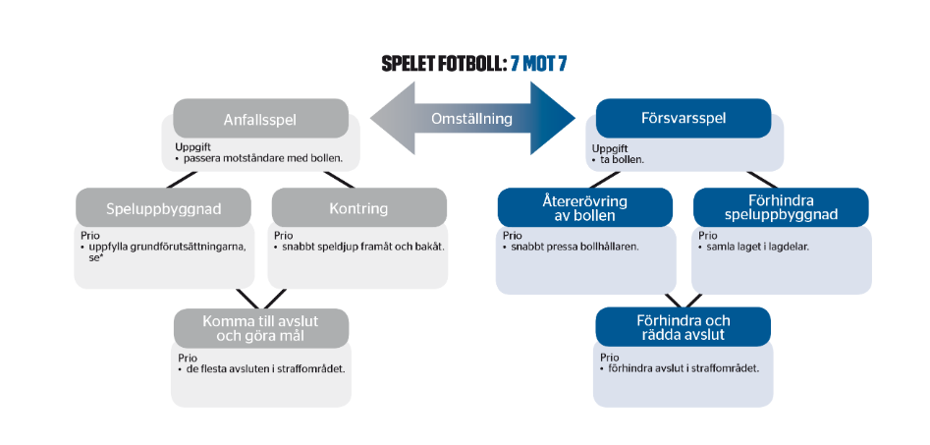
ARBETSSÄTT
Notes:
Arbetssättet kan vara olika i spelets olika skeden.
I skissen "Spelets skeden 7 mot 7" finns rekommendationer för prioriteringar i olika skeden. Det kan vara bra för spelarnas lärande att få vara med och diskutera hur laget ska spela.

Slide 15
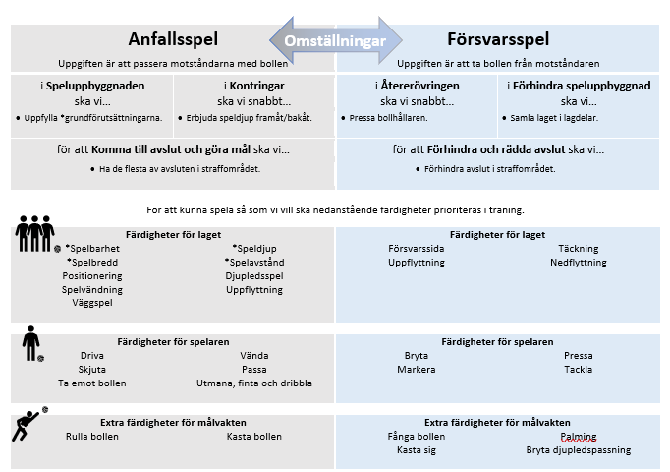
SÅ TRÄNAR OCH SPELAR VI
Spelformen 7 mot 7
Notes:
Ex Berätta för föräldragruppen på vad laget ska träna på under året, prio detta år.

Slide 16
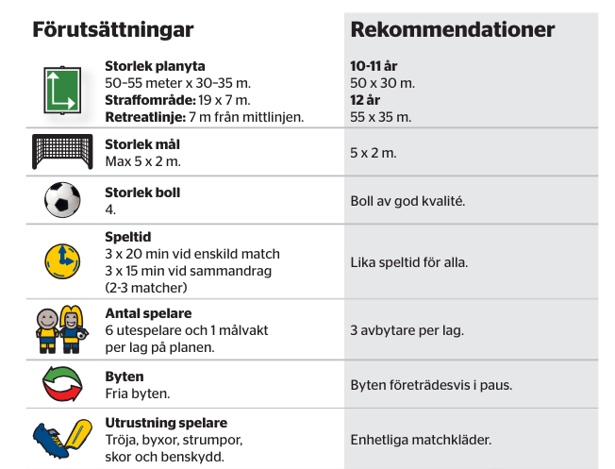
Notes:
Spelregler

Slide 17
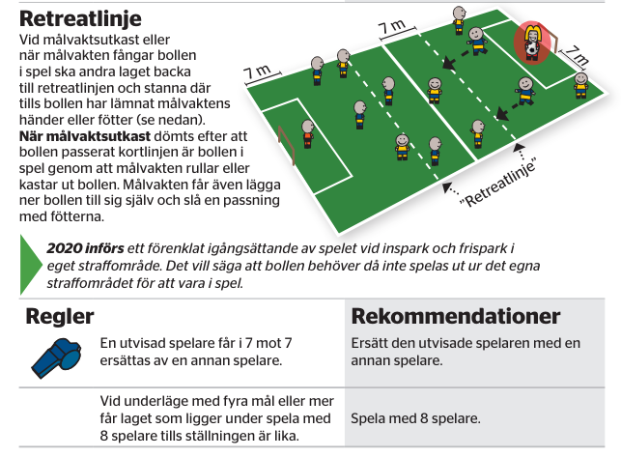
Notes:
Spelregler

Slide 18
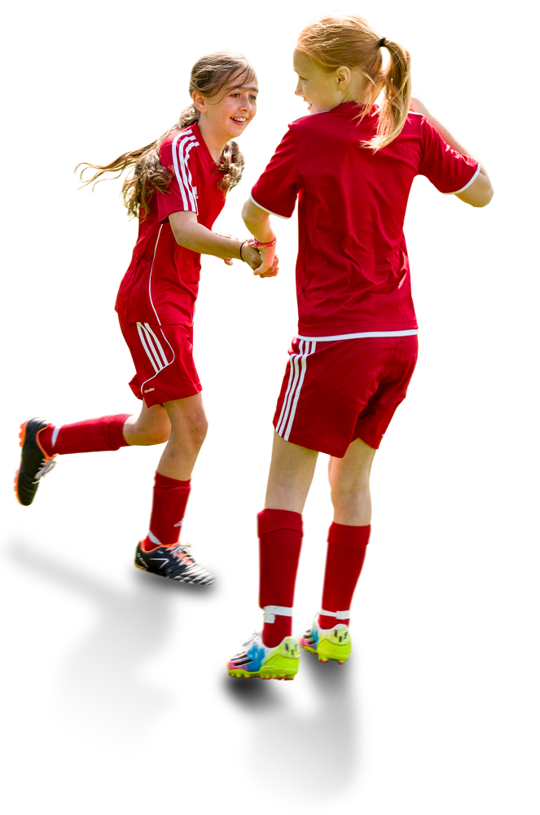
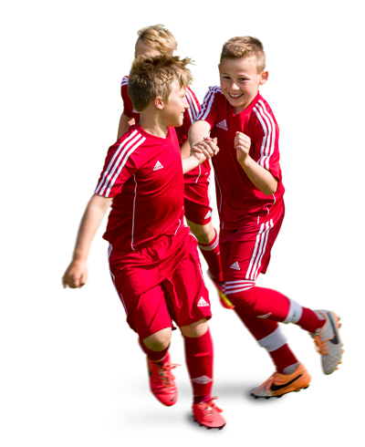
UTRUSTNING PÅ MATCH
Matchtröja (lånas av föreningen)
Byxor
Strumpor
Benskydd
Skor
Vattenflaska

Slide 19
ALLTID ETT FÖREDÖME!

Slide 20

Notes:
Sävar IK har genom ett flerårigt idé- och strategiarbete och samtal mellan många människor utvecklat en gemensam värdegrund där vi vet vad Sävar IK står för. Alla som engagerar sig i föreningen ska känna sig trygga med Sävar IK. Vi vill helt enkelt alltid vara ett föredöme.
Omtanke och glädje
Innebär för oss att människan alltid är viktigare än prestationen. Vi tar hand om varandra och det är roligt att både komma till och gå hem från aktiviteter i Sävar IK.
Medskapande och öppenhet
Innebär för oss att alla behöver hjälpas åt, var och en utifrån sina möjligheter. Varje lag, varje ledargrupp och varje styrelse uppmuntrar och stöttar initiativ, insyn och inflytande.
Hållbart och jämställt
Innebär för oss att ledare och aktiva ska orka och vilja fortsätta engagera sig. Det finns goda strukturer och sunda värderingar där alla kommer till sin rätt, på jämställda villkor och med vilja och ansvar för en hållbar miljö.

Slide 21
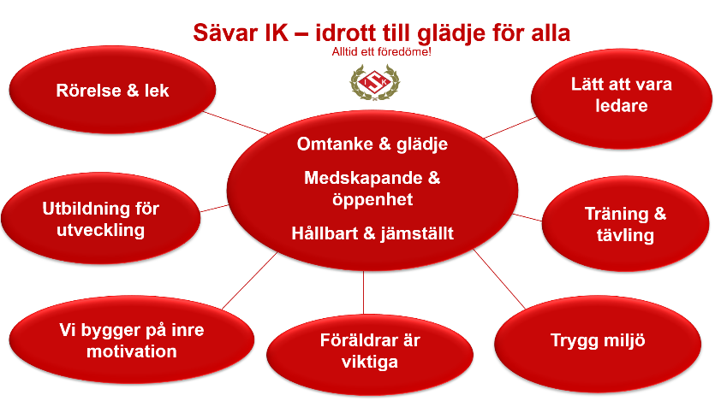
SÄVAR IK:S VÄGLEDNING & RIKTLINJER
Vi följer Riksidrottsförbundets anvisningar för barn och ungdomsidrott.
Notes:
Syfte: Samlad översikt för våra riktlinjer samt vägledning utifrån vår värdegrund och samtal med ledare/föräldrar.
Detta dokument finns på Sävar IK:s hemsida och är skapat för att:
Vi vill skapa en bättre och tryggare vardag för våra aktiva och ledare. Vi behöver alla hjälpas åt så att vi kan arbeta utifrån våra värderingar och riktlinjer för en sund och god idrott.
När vi möter situationer där vi inte lever upp till våra värderingar, är det viktigt att reagera och prata om det. Är det av olika skäl svårt att ta upp med era ledare/andra föräldrar så vänd er till föreningens anställda eller styrelser.

Slide 22
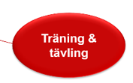
Riktlinjer för barn och ungdomar (upp till 15 år)
Vi vill ge alla samma möjlighet att trivas, utvecklas och få en trygg plats i laget/gruppen.
Under hela ungdomstiden värderar vi utveckling före resultat eller vinst.
Vi har en ambitionsnivå som är rimlig för barns och föräldrars tid, kapacitet och ekonomi (inkl. försäljning). Det betyder att vi normalt deltar i 1-2 lokala cuper, samt 1 cup/tävling med längre resor och övernattning per år (i första hand i norra Sverige pga en hållbar miljö).
Vi håller ihop sociala grupper vilket normalt betyder skolans årskurser. Barn och ungdomar kan prova på träning och tävling över åldersgrupper, men har kvar sin grundtillhörighet. När lag samarbetar över åldersgrupper så erbjuds alla samma möjlighet att delta i andra lag. När laget har flera lag i seriespel så är det viktigt att variera de grupper som utgör de olika lagen, för att få hela laget att hålla ihop.
Alla som deltar i träning kallas till match/tävling/cup och får lika mycket speltid oavsett killar/tjejer, träningsmängd och utvecklingsnivå (toppar inte lag). Vi är uppmärksamma på att ge tjejer och killar samma villkor och likvärdigt bemötande.
Barn och ungdomar utvecklas genom att få testa olika positioner och olika uppgifter i laget vid träning och tävling.
Alla ledare i Sävar IK har ansvar för att skapa förutsättningar för dubbelidrottande, både inom respektive säsong, men också mellan olika idrotter.
Vi ska vara försiktiga med att barn och ungdomar totalt får för stor mängd organiserad träning och tävling.
Säsongsperioder gäller för träning och match, och är vägledande för vilken idrott som ska prioriteras för aktiva och ledare. Samarbete, hänsyn och dialog är avgörande.
Start- och sluttider på säsongen
1/10 – 31/3 Vintersäsong där vinteridrotterna har förtur.
1/4 – 30/9 Sommarsäsong, där sommaridrotterna har förtur.
16/4 – 10/6 samt 20/8 – 30/9 Kampanjsäsong Korpen i hallen.
Notes:
Riktlinje för träning och tävling
Normalt gäller dessa riktlinjer upp till 15 år men kan också vara en vägledning högre upp i åldrarna.
Vi vill ge alla samma möjlighet att trivas, utvecklas och få en trygg plats i laget/gruppen.
Under hela ungdomstiden värderar vi utveckling före resultat eller vinst.

Slide 23

HUR AGERAR VI SOM FÖRÄLDRAR
mot aktiva, domare, ledare, publik med mera
vid träning och match?
vår uppförandekod-alltid ett föredöme
Notes:
Anteckna

Slide 24
ORGANISATION

Slide 25
Föreningsstyrelse Sävar IK
Lagadministration
Planer & utemiljö
Sponsor & marknad
Utbildning & ledarskap
Lagsamordning
Fotbollsstyrelse
Försäljning
Kläder & material
Kommunikation & administration
Ekonomi
Match
Fastighet
Cuper & arrangemang
Notes:
Fotbollssektionen har 12 stycken arbetsteam runt sektionsstyrelsen för att få verksamheten att fungera och utvecklas.
arbetsbelastningen mindre
kostnader kan hållas nere
kunskapen större
Roligare
gemenskap

Slide 26
Sävar IK – verksamhetsidé och värdegrund
FÖRÄLDRATEAM
Planansvarig (2)
Lag
Tränare
Fikaansvarig (1)
(Roger café)
Lagledare
Match
Sektion (2)
Kassör
Notes:
Översikt av funktioner som behövs för att skapa ett starkt föräldrateam runt laget där alla hjälps åt. Många gör lite tillsammans gör vi mycket!
Vi är en ideell förening
Innebär att alla föräldrar behöver engagera sig i laget/sektionen/föreningen men kan välja var den vill bidra.
Varje lag ska ha minst 2 representanter i team, 2 representant i plangruppen och 1 person i fikagruppen.
Ett engagerat föräldrateam:
arbetsbelastningen mindre
kostnader kan hållas nere
kunskapen större.
gemenskap
roligare

Slide 27
20XX
Tränare:
Lagledare:
Kassör:
Plangruppen:
Sektion:
Match:
Försäljning/cafégruppen:

Slide 28
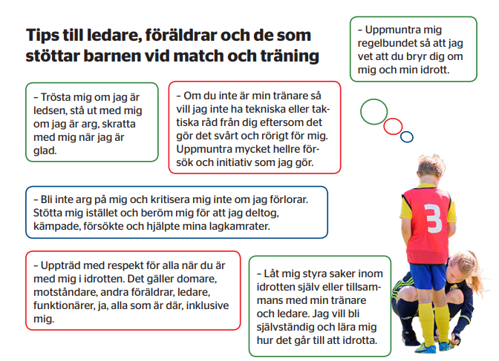
TACK FÖR IDAG!
Notes:
SVFF

